Slide 1
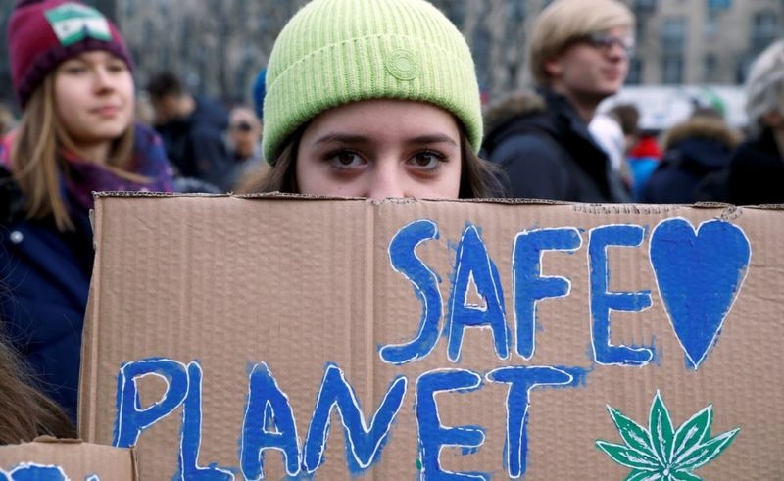
Omladinski aktivizam

Slide 2
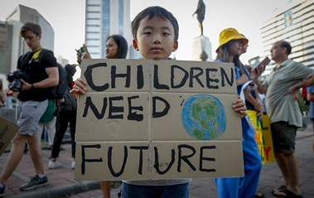
Mladi svijeta su zabrinuti za svoju budućnost i budućnost našeg zajedničkog doma – Zemlje!

Slide 3
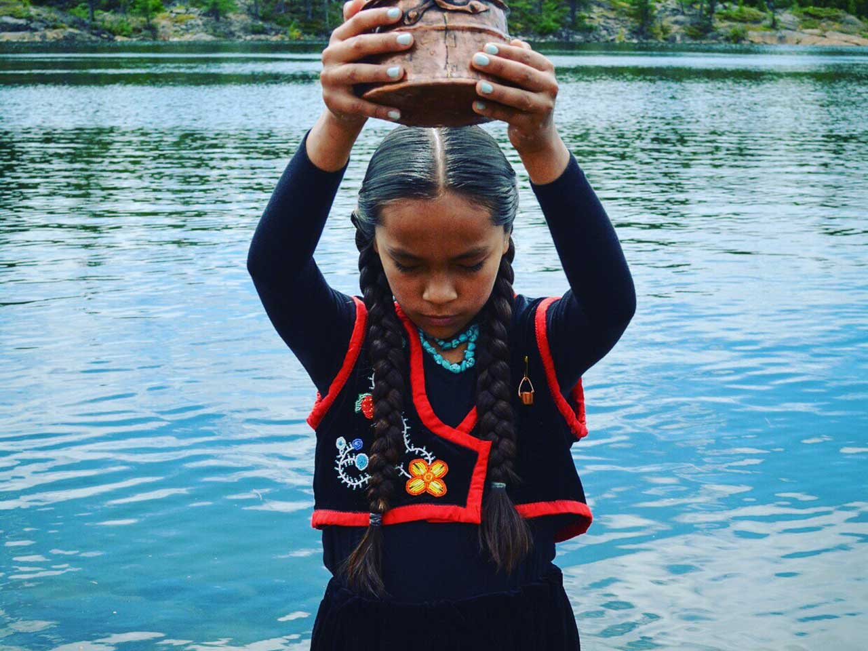
Autumn Peltier
(2004, Kanada)
nazivaju Vodenim
ratnikom jer se
zalaže za očuvanje
čiste vode za piće.

Slide 4
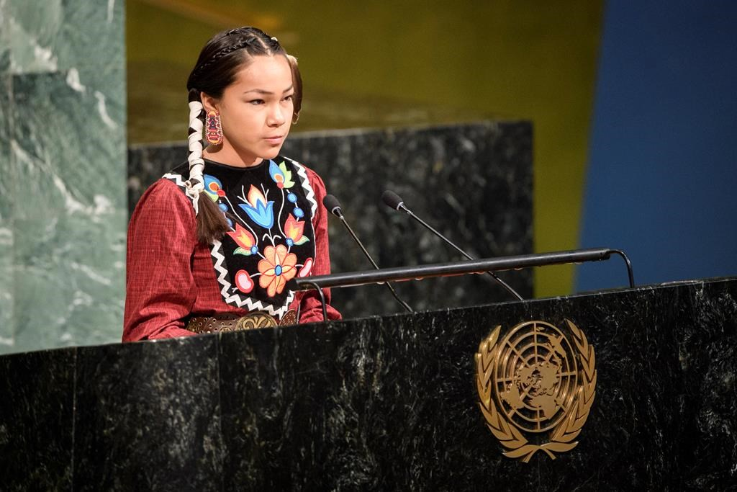
2019. Autumn je imenovana za glavnog komesara za vodu države Anishinabek. Tri godine uzastopno nominovana je za Međunarodnu dječiju nagradu za mir (2017,2018. i 2019).
2019. godine uvrštena je na listu Saveza zabrinutih naučnika Sjedinjenih Država.

Slide 5
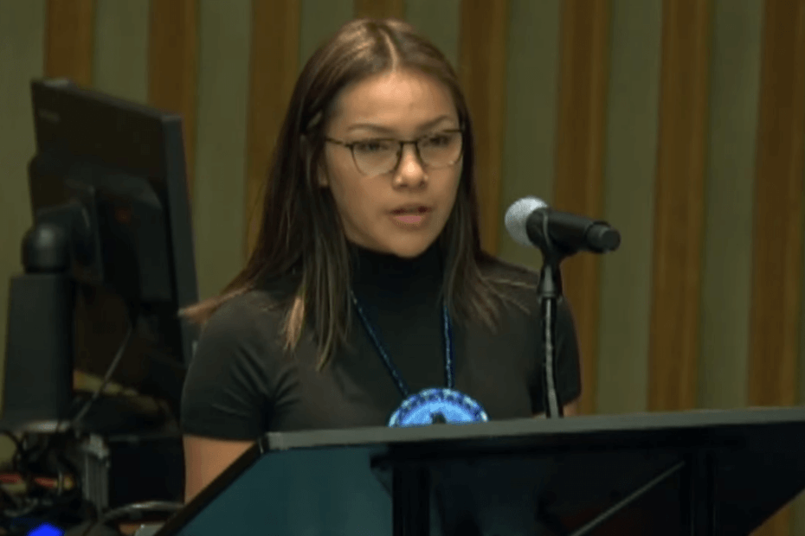
Aktivno je učestvovala na Samitu UN o klimatskim akcijama 2018. i 2019. u Njujorku.

Slide 6
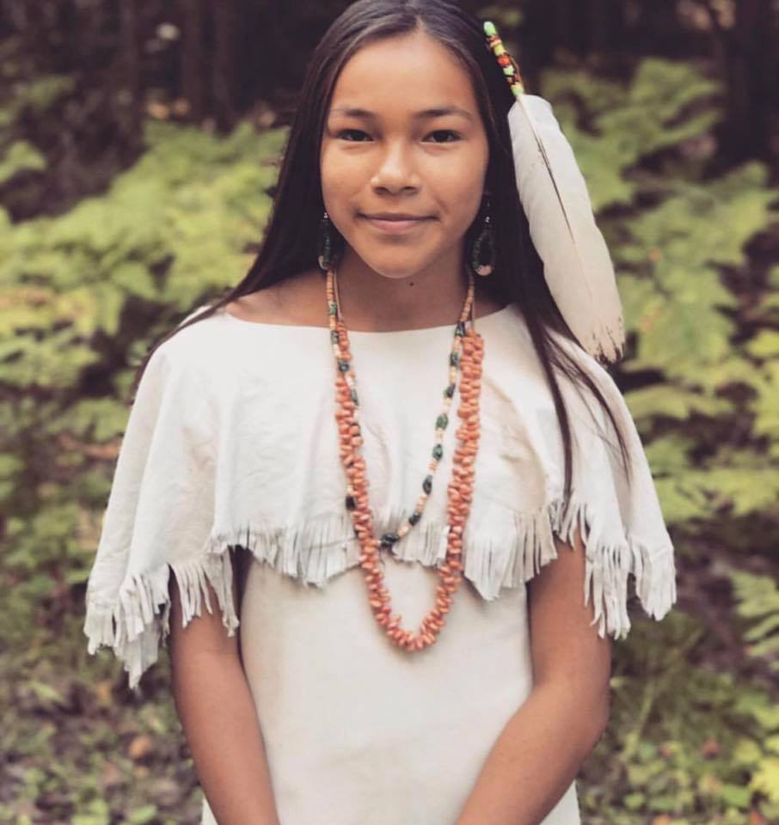
Povodom pandemije COVID-19, Peltier skreće pažnju na važnost pristupu čistoj vodi za zajednice Prvih nacija, indijanskih starosjedilaca kojima i sama pripada.

Slide 7
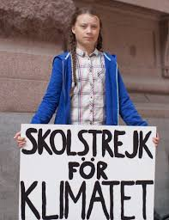
Greta Thunberg (2003, Švedska)sa samo 15 godina počela je da štrajkuje ispred švedskog parlamenta i pokrenula ,,Školski štrajk za klimu” koji se ubrzo proširio u niz učeničkih i studentskih štrajkova širom svijeta poznatih kao ,,Petkom za budućnost”.

Slide 8
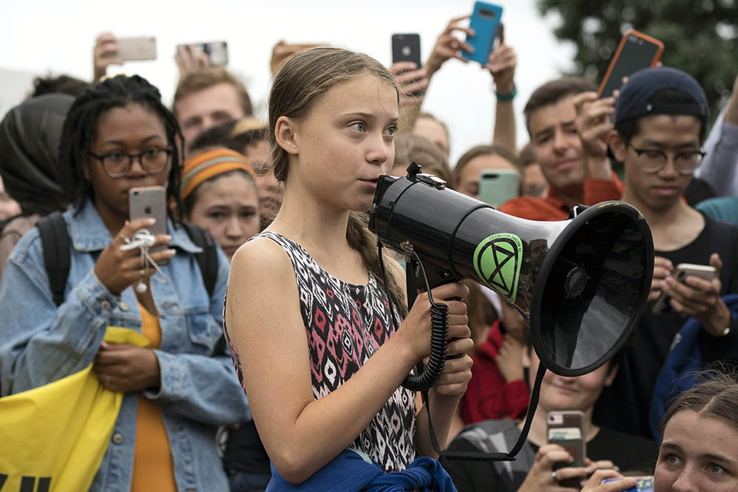
Greta je postala međunarodno poznata po izazivanju svjetskih lidera da preduzmu mjere protiv klimatskih promjena (čuvena je njena rečenica:,,Kako se usuđuješ?”).

Slide 9
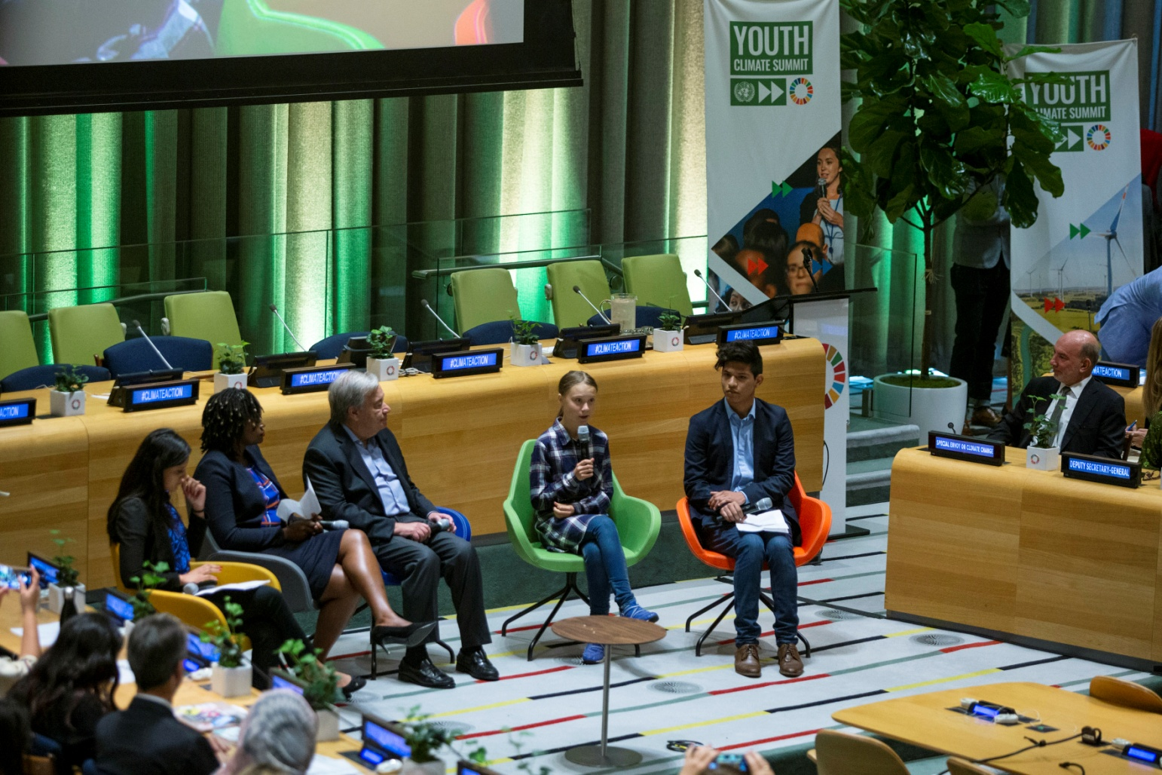
2018. govorila je na Konferenciji Ujedinjenih nacija o klimatskim promjenama u Katovicama (Poljska) u okviru koje je održana i omladinska konferencija sa djecom iz više od 30 zemalja.

Slide 10
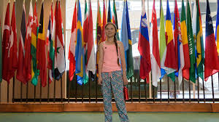
Učestvovala je i na Samitu UN o klimatskim promjenama 2019. u Njujorku kao i na Konferenciji UN o klimi u Madridu,2020.

Slide 11
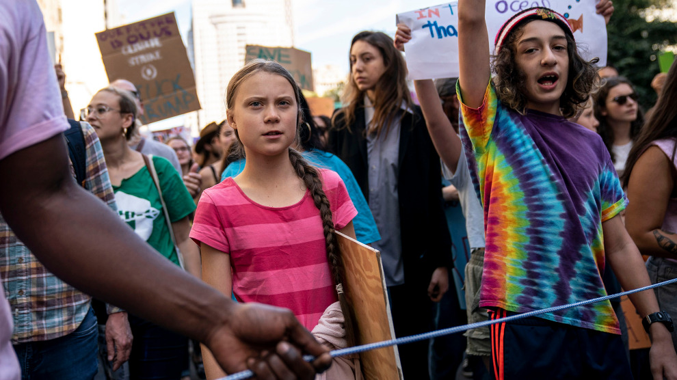
Greta je najmlađa osoba uvrštena u Time ličnosti (100 najuticajnijih ljudi svijeta) i u Forbesovu listu (100 najmoćnijih žena svijeta). Čak 3 puta uzastopno nominovana je za Nobelovu nagradu za mir (2019, 2020. i 2021).

Slide 12
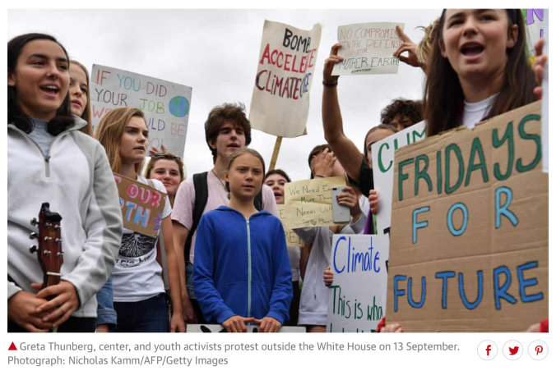
Greta se, zajedno sa Luisom Nojbauer, aktivistkinjom iz Njemačke, i Anunom Van der Hajden i Adelaid Šarlijer iz Belgije, sastala sa predsjednicom Evropske komisije Ursulom von der Lajen, uručujući joj otvoreno pismo ,,Klima je hitna” u kojem pozivaju svjetske čelnike da se suoče sa klimatskom krizom. Pismo je potpisalo oko 80 000 ljudi među kojima su i nobelovci, muzičari, glumci...

Slide 13
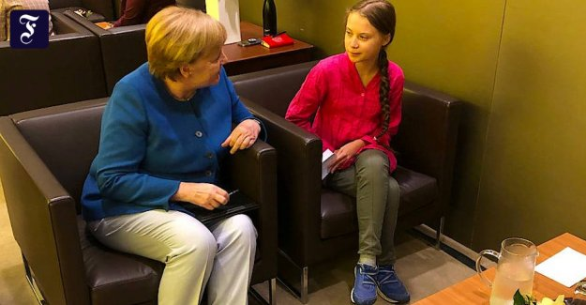
Greta, Luiza i Anuna su avgustu 2020.vodile 90-minutni razgovor i sa njemačkom kancelarkom Angelom Merkel u Berlinu dok su okupljeni ,,klimatski” demonstranti skandirali: ,,Ovdje smo, glasni smo jer nam se krade budućnost”.

Slide 14
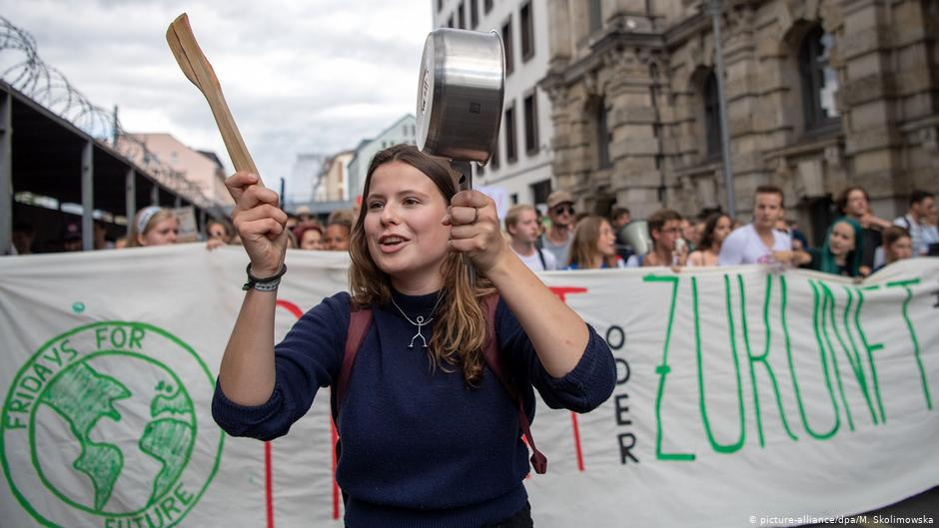
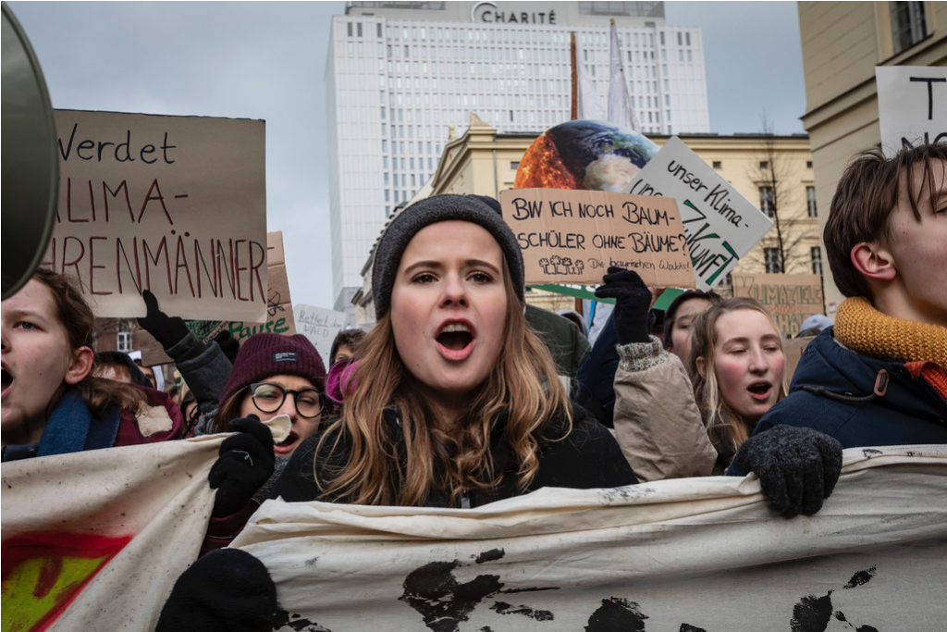
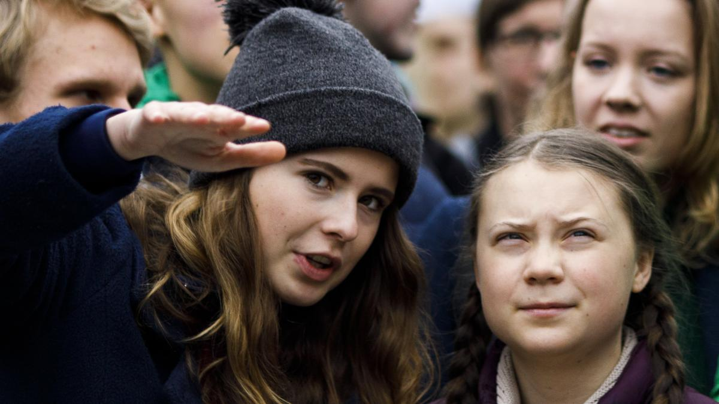
I NJIH MORAMO POMENUTI!
Luisa Nojbauer (1996), iz Njemačke

Slide 15
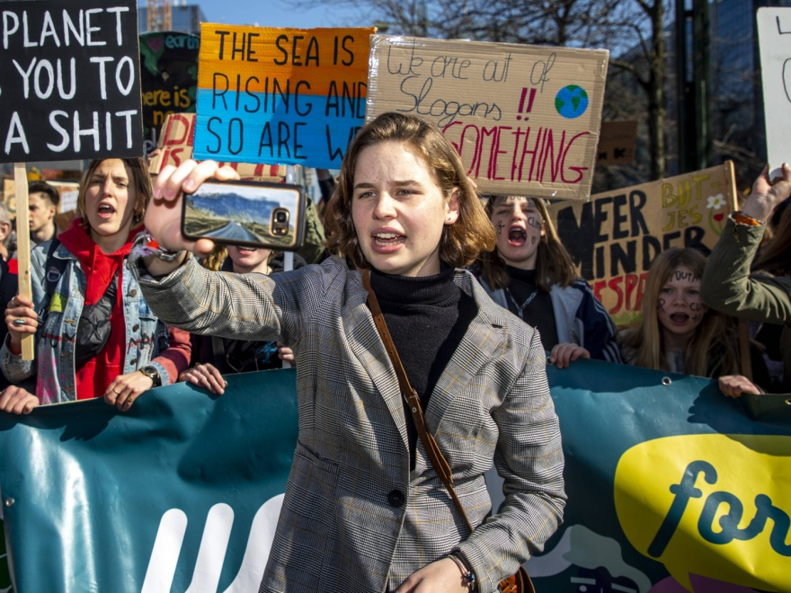
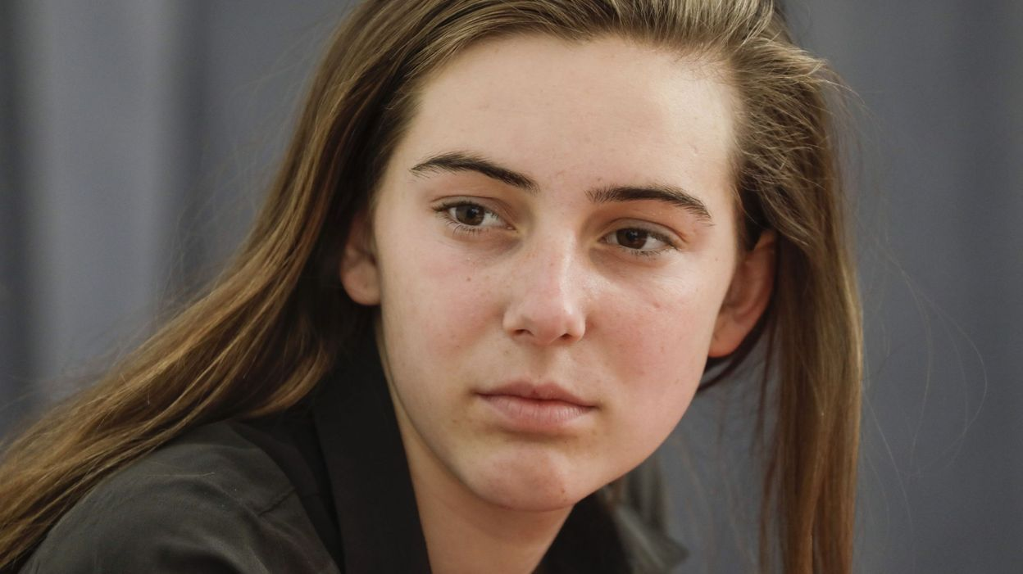
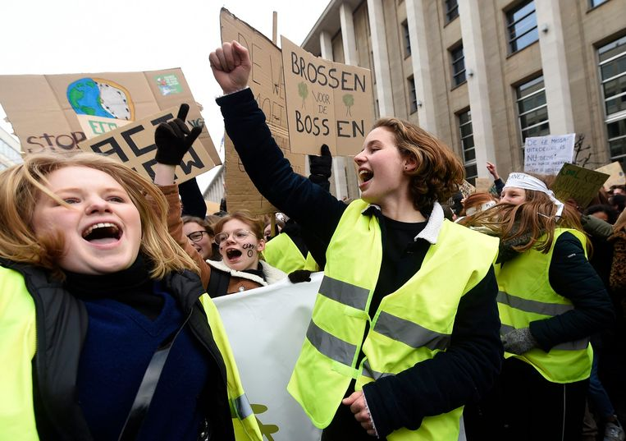
Anuna de Vever Van der Hejden (2001) i Adelaid Šarlije (2000) iz Belgije.

Slide 16
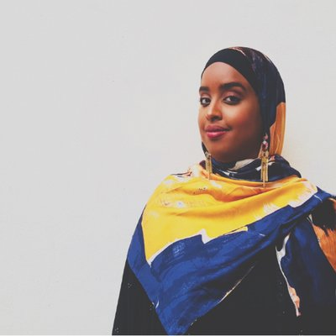
Fatima Zahra Ibrahim, aktivistkinja iz Velike Britanije.

Slide 17
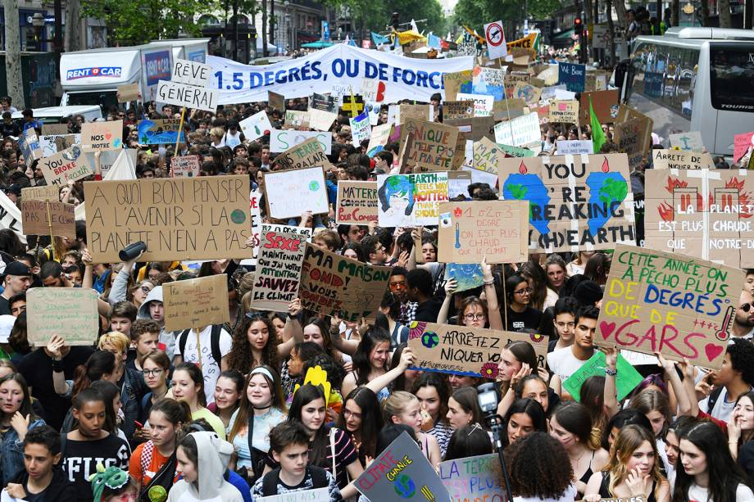
Omladinski aktivisti pokrenuli su pitanje klimatskih promjena u više od 150 zemalja svijeta. Slijede fotografije sa nekih od protesta.

Slide 18
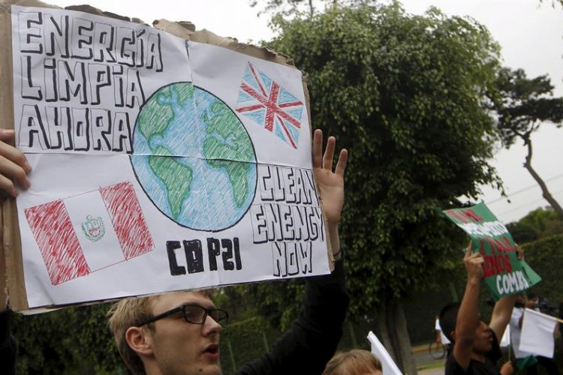
Pariz - Francuska

Slide 19
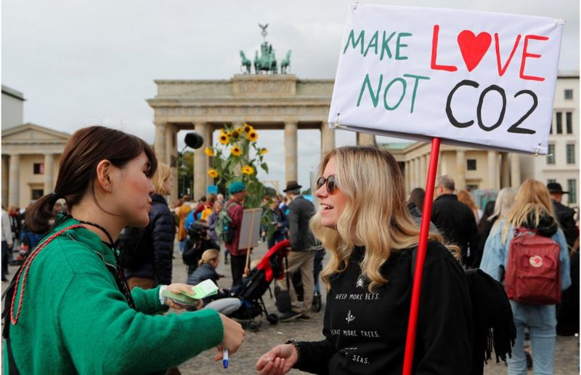
Berlin - Njemačka

Slide 20
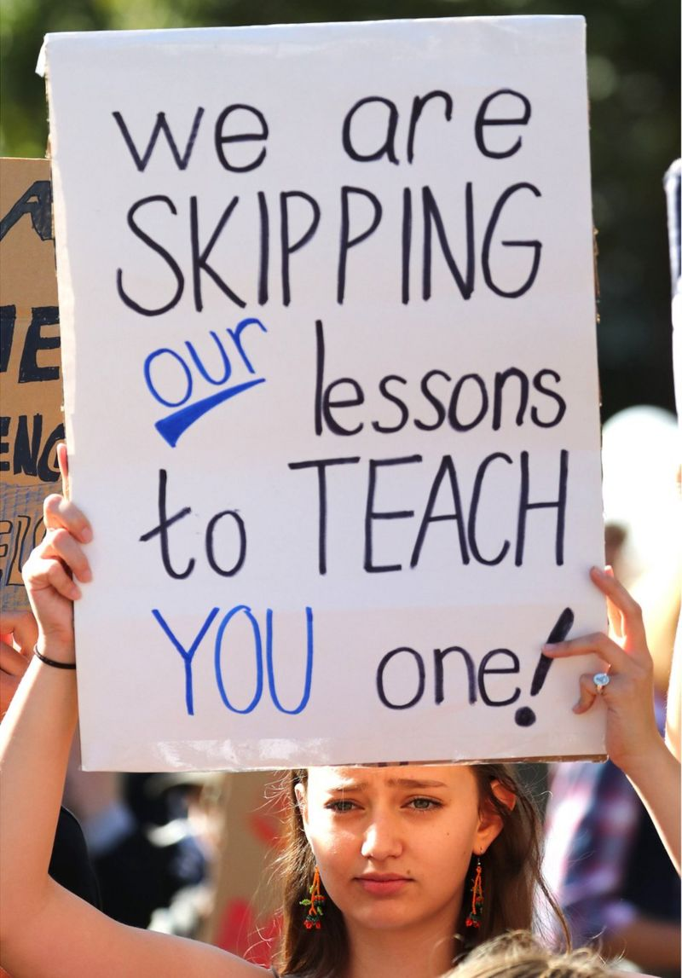
London – Velika Britanija

Slide 21
Madrid - Španija

Slide 22
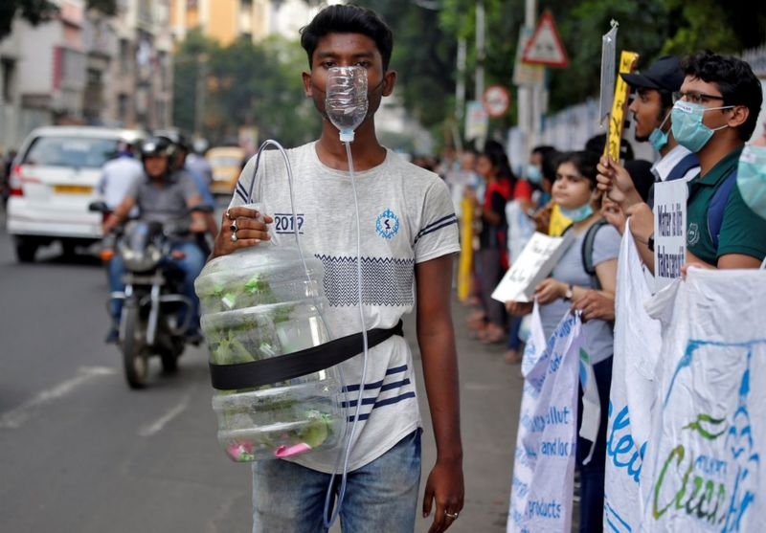
Kalkuta - Indija

Slide 23
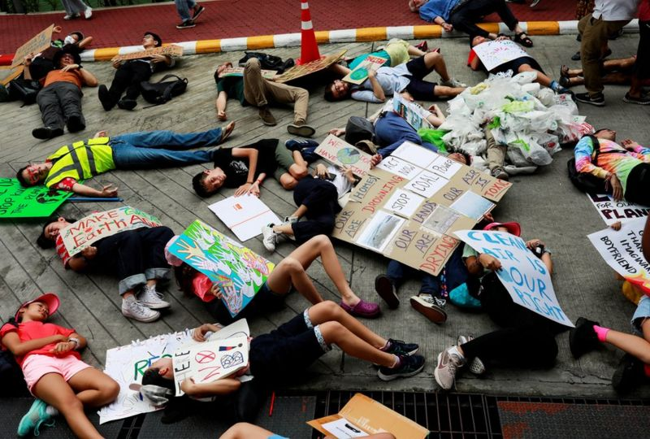
Bangkok - Tajland

Slide 24
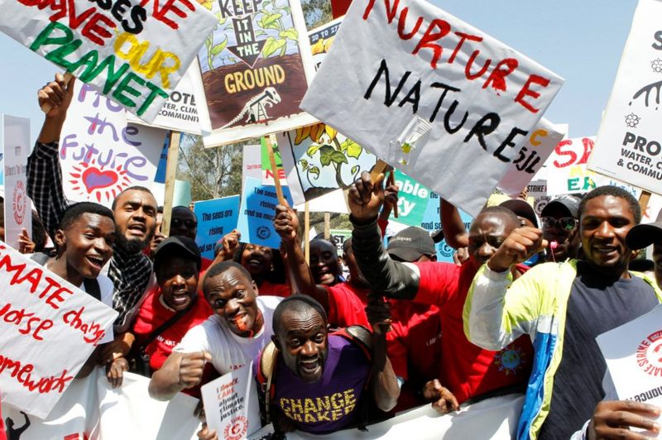
Najrobi - Kenija

Slide 25
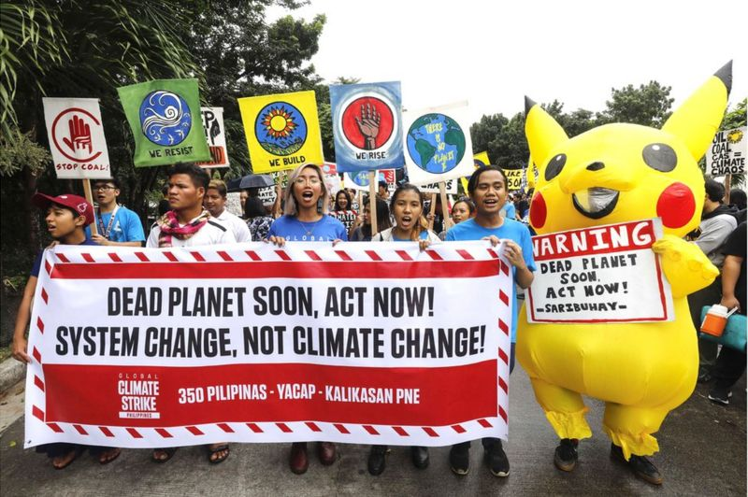
Kvezon Siti - Filipini

Slide 26
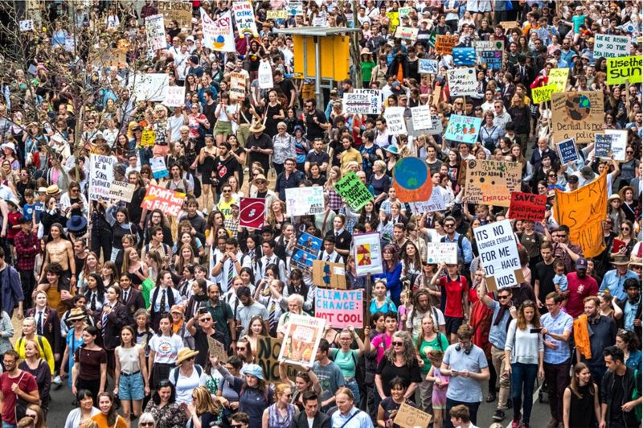
Melburn - Australija

Slide 27
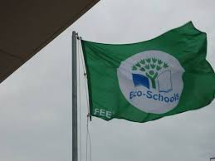
2019. god. djeca i mladi iz Crne Gore su šetnjom i mnogobrojnim aktivnostima bili dio pokreta ,, Petkom za budućnost” i obilježili Dan planete Zemlje!
I mi, u našoj školi, brinemo o svojoj planeti, klimi, ekologiji... Zbog toga smo proglašeni za eko školu i dobili zelenu zastavicu, na što smo izuzetno ponosni!

Slide 28
Hvala na pažnji!
Darija, Petra, Iva, Milena, Aleksandar, Ilija (VII)
Lea, Mihaela, Nina, Teodora, Andrija (IX)

